Slide 1
DEPARTAMENTO DE CIENCIAS ECONÓMICAS, ADMINISTRATIVAS Y DE COMERCIO
CARRERA DE INGENIERÍA EN ADMINISTRACIÓN TURÍSTICA Y HOTELERA
TRABAJO DE TITULACIÓN, PREVIO A LA OBTENCIÓN DEL
TÍTULO DE INGENIERA EN ADMINISTRACIÓN TURÍSTICA Y HOTELERA
TEMA:
“LA GENTRIFICACIÓN EN EL CENTRO HISTÓRICO DE QUITO Y SU IMPACTO EN EL TURISMO CULTURAL”.
AUTORAS: JARAMILLO POZO KAROL YOMIRA,
PORTILLA VILLACÍS CINTHYA GABRIELA
DIRECTOR: MSc. CHIRIBOGA BARBA, DANNY FERNANDO

Slide 2
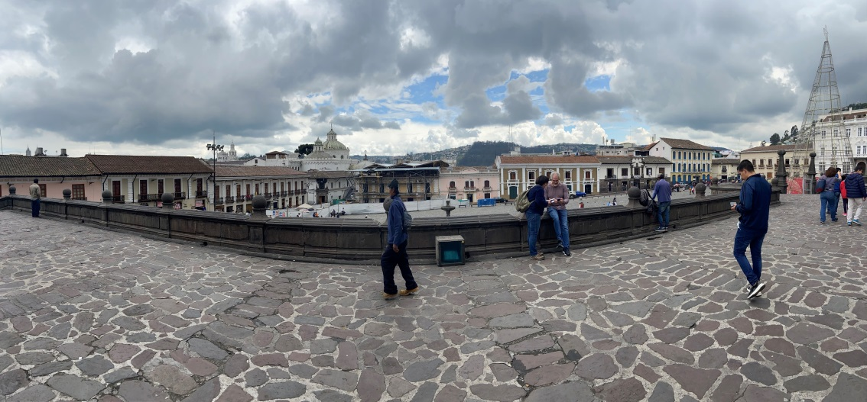
INTRODUCCIÓN
GENTRIFICACIÓN
Proceso de transformación urbana
IMPORTANCIA DEL PROBLEMA
Cambio urbano y social
OBJETIVO GENERAL
Análisis de impacto

Slide 3
OBJETIVOS ESPECÍFICOS
Fundamentar las bases teóricas-conceptuales, referenciales y legales del tema de investigación, por medio de un análisis bibliográfico que permita obtener una base de conocimientos relacionados con el estudio para así, poder conocer los antecedentes y dominar el argumento tratado.
Diagnosticar el macro y micro entorno del tema de estudio, por medio de herramientas e instrumentos de investigación, para poder analizar el contexto en el cual se procederá a realizar la indagación.
Plantear la metodología del tema de investigación tomando en cuenta las características del sector para identificar los factores que ocasionan la presencia del proceso de gentrificación.
Valorar el proceso de gentrificación y los posibles efectos que este podría ocasionar, tomando en cuenta el diagnóstico urbanístico del Centro Histórico de Quito.
Determinar si existe un proceso de gentrificación mediante los resultados obtenidos del diagnóstico, con el fin de identificar los impactos en el turismo cultural y sus posibles mejoras.

Slide 4
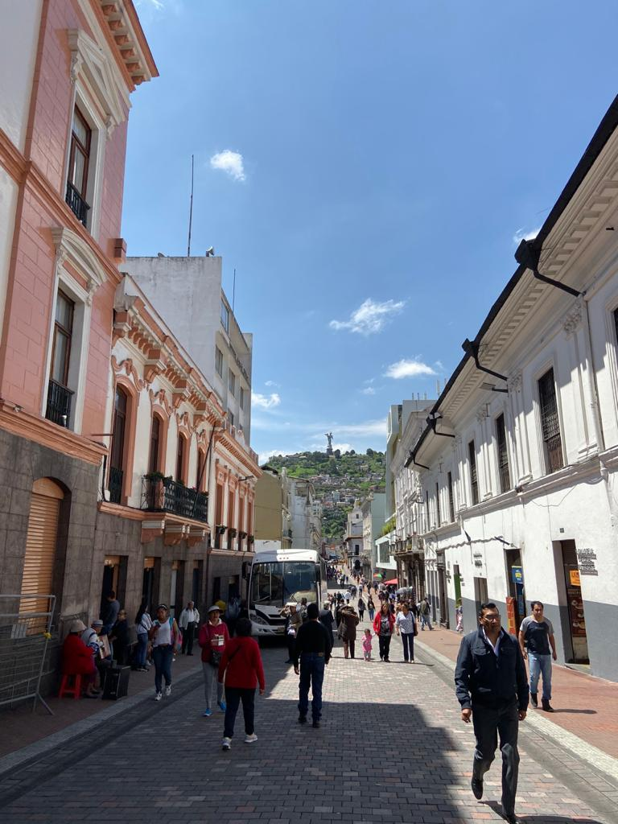
PROBLEMA
¿Existe realmente un proceso de gentrificación en el Centro Histórico de Quito y cómo este impacta en el desarrollo del Turismo Cultural?

Slide 5
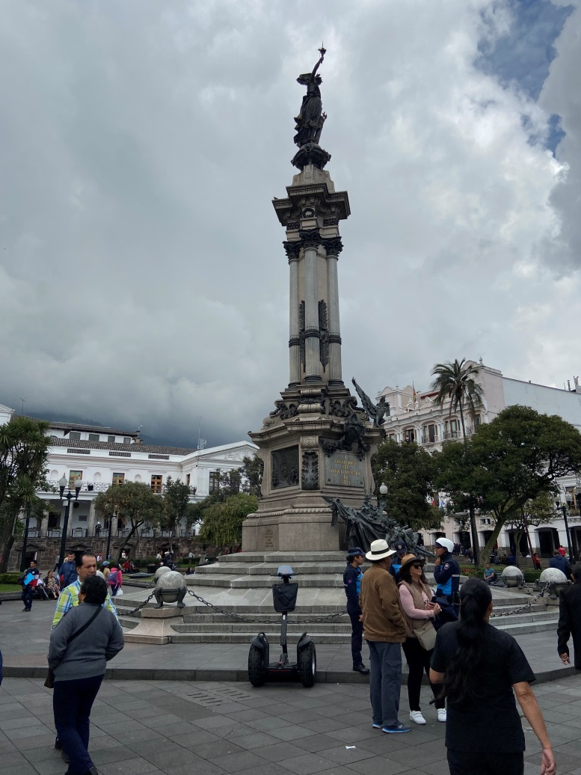
CAPÍTULO I
MARCO TEÓRICO
Gestión Turística del patrimonio cultural
Valores patrimoniales
Uso turístico
Teoría del urbanismo
Geografía urbana
Conservación
Zonificación

Slide 6
Ruth Glass
Socióloga marxista (1964)
Da origen al término gentrificación
Joseph Stubben
Arquitecto Alemán (1860)
Elaboración de la zonificación
1. Ruth Glass. Imagen obtenida de: Google
2. Joseph Stubben. Imagen obtenida de Google

Slide 7
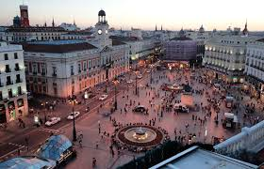
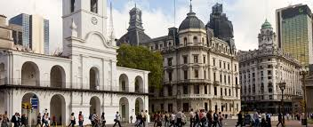
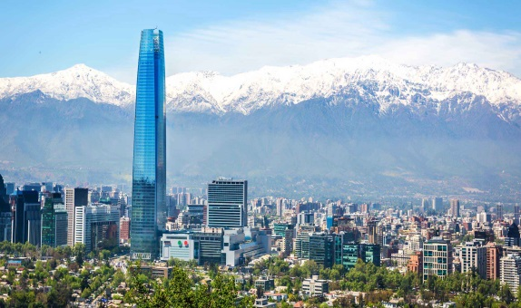
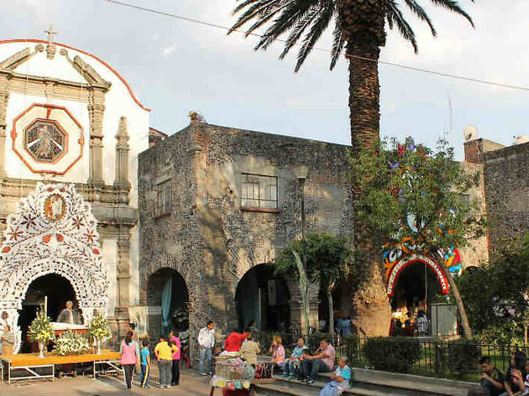
MARCO REFERENCIAL
Madrid
Buenos Aires
Chile
México
Remodelación urbana
Crecimiento del área de servicios
Problema habitacional
Agentes inmobiliarios
Movilidad residencial
Inversión de capital
Centro de Madrid obtenida de Google
Centro de Buenos Aires obtenida de Google
Centro de Chile obtenida de Google
Centro de México obtenida de Google

Slide 8
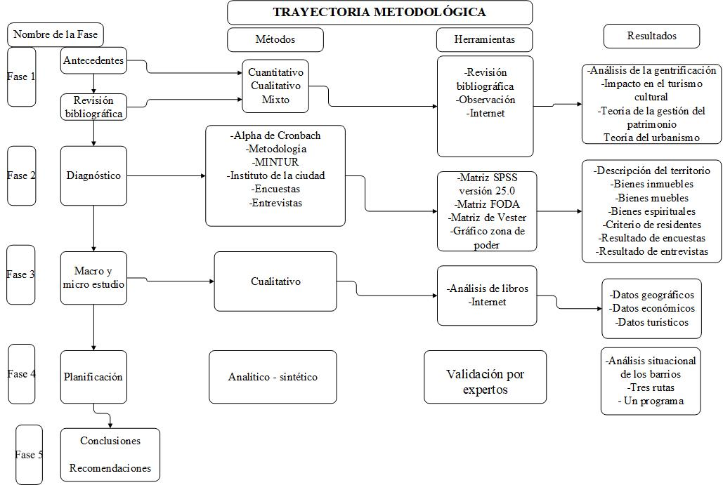
CAPÍTULO II

Slide 9
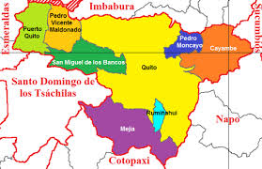
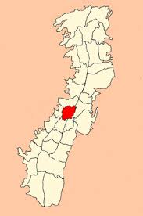
CAPÍTULO III
PICHINCHA
CANTÓN QUITO
Ubicación
Historia
Demografía
Actividades productivas
Turismo
Cultura

Slide 10
20 variables
Variables cualitativas
Libros
Ordenanzas
Instituto de la ciudad
Instituto Nacional de Estadísticas y Censos
IMP
FODA
Gráfico 1 obtenido de Google
Gráfico 2 obtenido de Google

Slide 11
MATRIZ DE VESTER
1. Pérdida de identidad cultural provocada por el desplazamiento de sus habitantes.
ZONA DE PODER
ZONA DE CONFLICTO
2. Edificaciones patrimoniales en abandono por sus propietarios que tienen la oportunidad de convertirse en un emprendimiento turístico mediante la adecuada intervención.
3. Deficiente administración de los recursos patrimoniales en donde se observan procesos lentos para la recuperación de casas patrimoniales.
ZONA DE VARIABLES EXLUIDAS
ZONA DE SALIDA/RESULTADO

Slide 12
ENCUESTAS
¿Cree usted que el CHQ sufre de un proceso de gentrificación?
¿Según usted la creación de nuevos negocios de turismo ha aportado el desarrollo del Centro Histórico de Quito?
¿Según usted la presencia de la gentrificación a quien afecta más?
ESTADÍSTICAS DE FIABILIDAD
Alpha de Cronbach | N° de elementos
0,823 | 12

Slide 13
ENTREVISTAS
CÓDIGO | SECTOR | ENTIDAD
T1 | Turismo - Mediador | Museo de la Ciudad
T2 | Turismo – Guía Nacional | Pure Ecuador
H1 | Hotelería – Administrador | Hotel Adamas
H2 | Hotelería – Administrador General | Hotel Portal de Cantuña
G1 | Gastronomía – Propietario y Administrador | Octava de corpus
G2 | Gastronomía - Administrador | Café del Fraile
P1 | Patrimonio – Conservador del Patrimonio | Experiencias Patrimoniales
NUEVA CLASE SOCIAL
EFECTO EN EL TURISMO CULTURAL
ADAPTACIÓN DE LOS VECINO

Slide 14
CAPÍTULO 4
BARRIO LA LOMA GRANDE
Situación de pobreza
Número de locales
Situación de abandono y delincuencia
Situación a favor de la gentrificación
Precio venta vivienda nueva
Situación en contra de la gentrificación
Precio alquiler vivienda
Situación turística
Población envejecida

Slide 15
BARRIO EL TEJAR
Situación de pobreza
Número de locales
Situación de abandono y delincuencia
Situación a favor de la gentrificación
Precio venta vivienda nueva
Situación en contra de la gentrificación
Precio alquiler vivienda
Situación turística
Población envejecida

Slide 16
BARRIO LA RONDA
Situación de pobreza
Número de locales
Situación de abandono y delincuencia
Situación a favor de la gentrificación
Precio venta vivienda nueva
Situación en contra de la gentrificación
Precio alquiler vivienda
Situación turística
Población envejecida

Slide 17
BARRIO LA TOLA
Situación de pobreza
Número de locales
Situación de abandono y delincuencia
Situación a favor de la gentrificación
Precio venta vivienda nueva
Situación en contra de la gentrificación
Precio alquiler vivienda
Situación turística
Población envejecida

Slide 18
BARRIO SAN MARCOS
Situación de pobreza
Número de locales
Situación de abandono y delincuencia
Situación a favor de la gentrificación
Precio venta vivienda nueva
Situación en contra de la gentrificación
Precio alquiler vivienda
Situación turística
Población envejecida

Slide 19
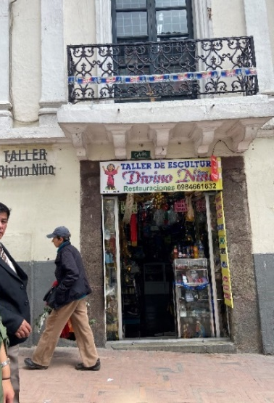
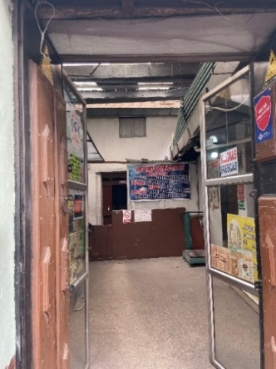
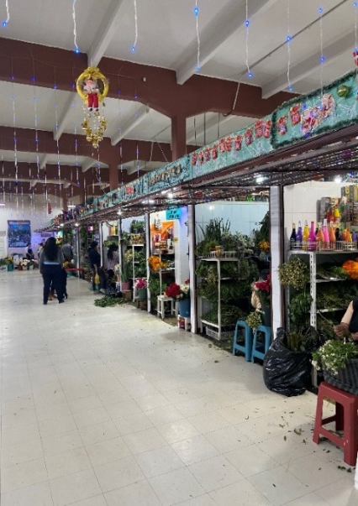
RUTA DE LOS OFICIOS
HORA | LUGAR
11:00 | Introducción
11:10 | Taller Divino niño
11:40 | Dulces el Kukurucho del maní
12:00 | Sombreros
12:20 | Molino San Martin
12:40 | Mercado San Francisco
13:00 | Final de la ruta

Slide 20
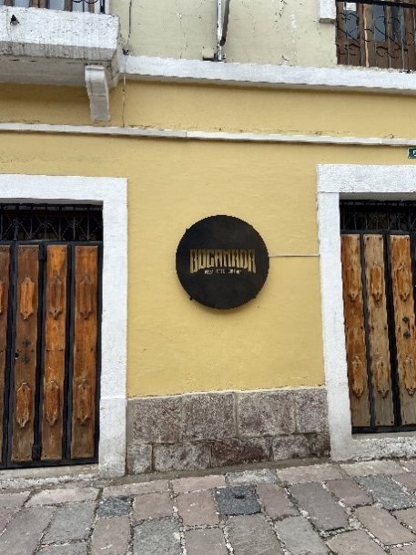
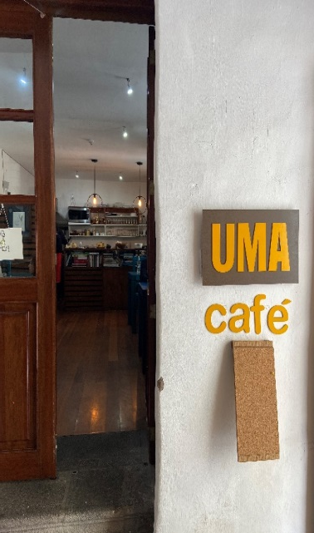
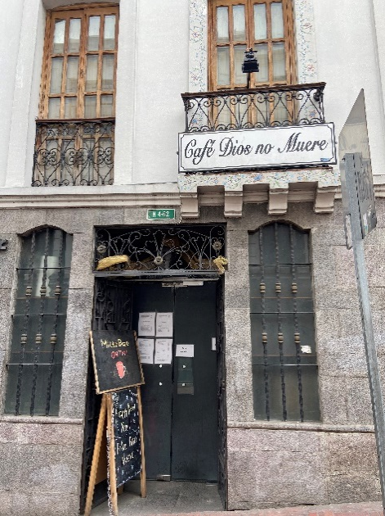
RUTA GASTRONÓMICA SAN MARCOS
HORA | LUGAR
17:00 | Introducción
17:10 | Picantería Laurita
17:40 | Sirka
18:00 | Bocanada - pizzería
18:20 | Uma Café
18:40 | Café de Dios no muere
19:00 | Final de la ruta

Slide 21
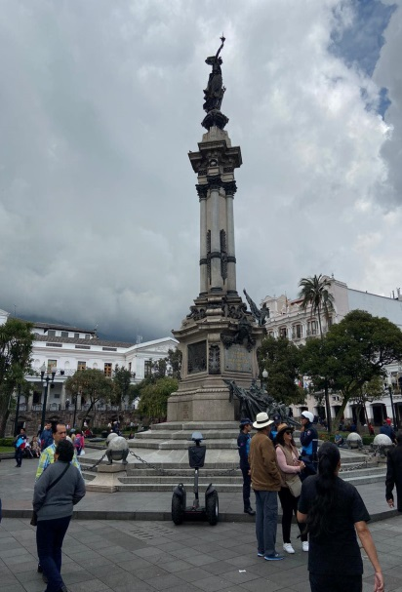
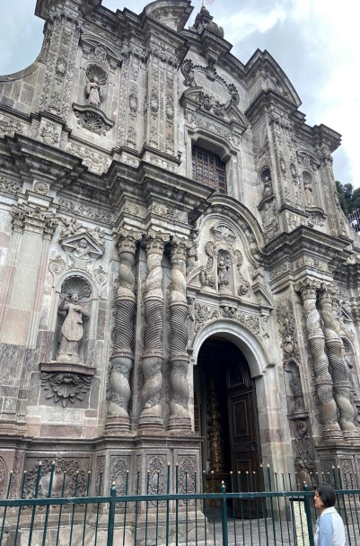
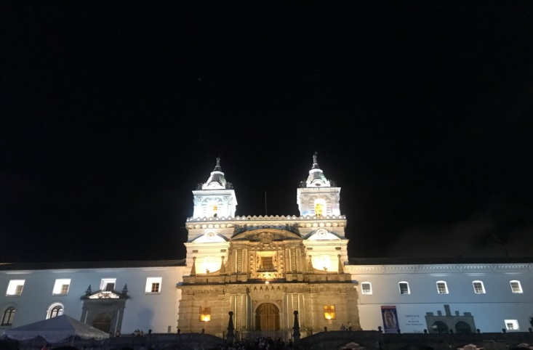
FOTOGRAFIANDO EL PASADO
HORA | LUGAR
11:00 | Estudio de Fotografía “Fotos Mejía”
11:20 | Plaza Grande
11:50 | Iglesia de la Compañía
12:10 | Iglesia de San Francisco
12:30 | Taller de restauración Divino Niño
13:00 | Fin de la ruta

Slide 22
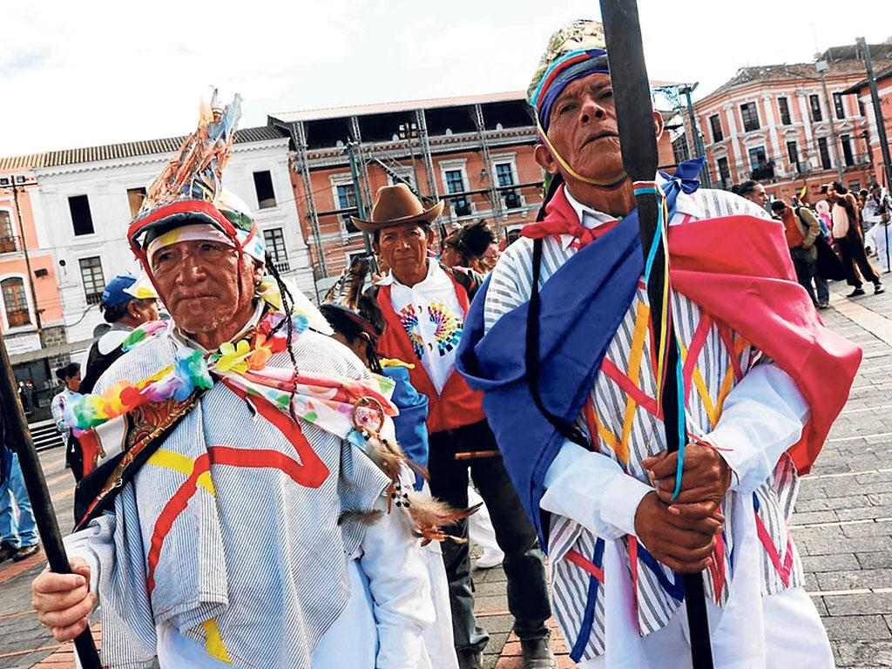
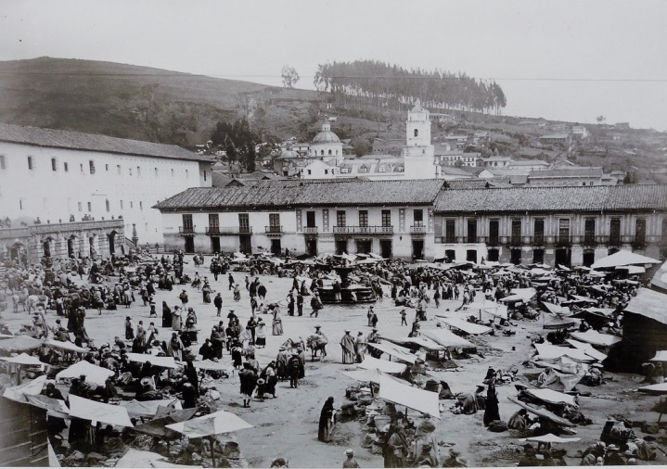
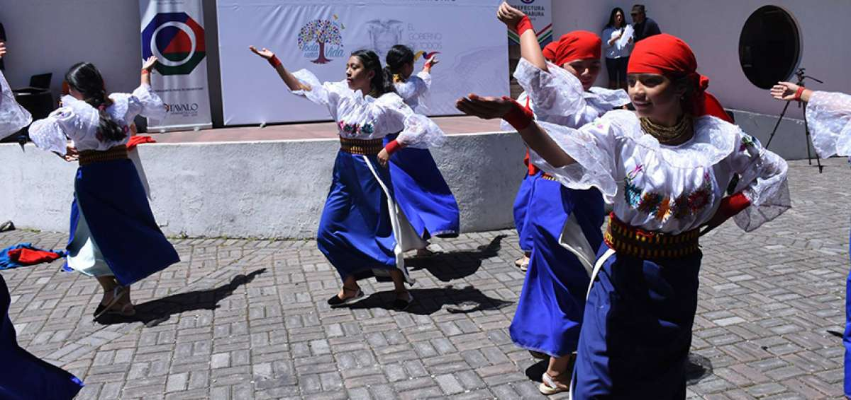
TURISMO EXPERIENCIAL
HORA | ACTIVIDAD
11:00 | Danza tradicional de llos Yumbos
11:30 | Compra en el Tianguez
12:00 | Experiencia gastronómica ancestral de las 4 regiones del Ecuador.
13:00 | Danza de la cultura Otavalo
13:30 | Despedida
Yumbos obtenida de Google
Tianguez obtenida de Google
Danza típica obtenida de Google

Slide 23
CONCLUSIONES
Transformación social
Enfoque metodológico mixto
Carencias del Centro histórico de Quito
Rutas
Recuperación de casas

Slide 24
RECOMENDACIONES
Insuficiencia de estudios
Bienes inmuebles
Trabajo informal
Desplazamiento residentes
Capacitaciones

